Slide 1
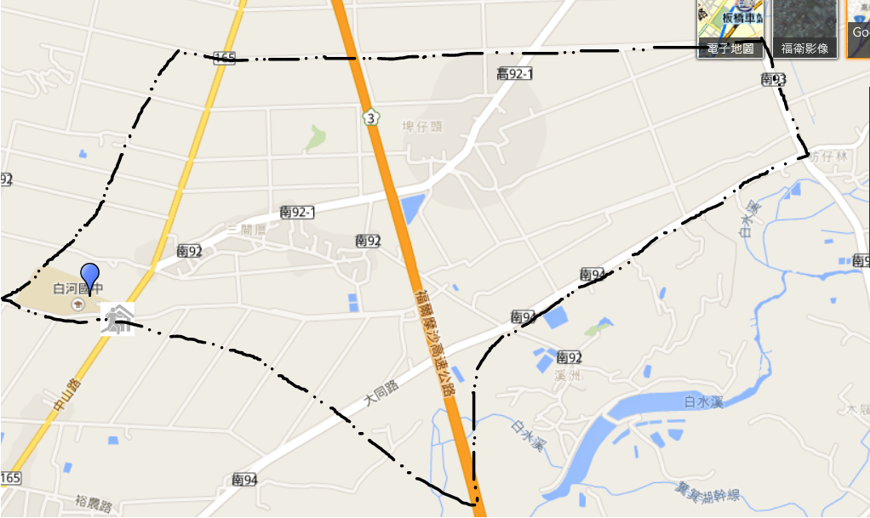
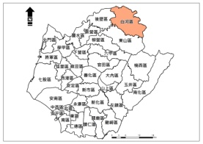
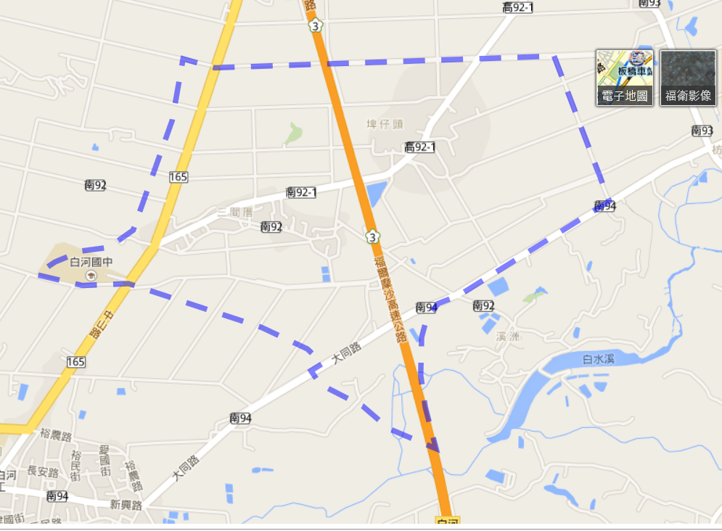
臺南市白河區昇安里防災地圖
編號6700300-020
防災資訊表
玉豐里
竹門里
行政區位圖
玉豐里
竹門里
災情通報單位
大竹里
臺南市災害應變中心
民治專線:06-6569119
永華專線:06-2989119
白河區災害應變中心
電話:06-6854314
消防局報案電話:119
警察局報案電話:110
市民服務熱線:1999
大竹里
昇安里
緊急聯絡人
里長 翟 志 勛
電話(公):06-6852962
電話(宅):06-6831923
手機：0937-304790
白河國中
昇安里
汴頭里
汴頭里
防災資訊網站
庄內里
內政部消防署
http://www.nfa.gov.tw
臺南市政府消防局
http://119.tainan.gov.tw/
臺南市政府白河區公所
http://www.baihe.gov.tw/
臺南市政府災害應變告示網
http://disaster.tainan.gov.tw
白河國中
庄內里
避難原則
水災:就地避難或垂直避難；
低窪地區前往避難收容處所
地震:前往開放空間或公園避難
鯤鯓湖
圖例 | 道路 | 標示 |  | 設施
 | 省道 | 疏散避難方向 | 備有無障礙設施 | 地震避難收容處所 | 消防單位 | 物資儲備點 | 通訊設備放置點
 | 鄉道 | 適用地震災害 | 廟宇 | 水災避難收容處所 | 警察單位 | 取水點 | 車輛及人員轉運集結點
 | 行政區域界線 | 適用水災災害 |  | 海嘯避難收容處所 | 醫療院所 | 直升機起降點 | 垃圾集結點
 | 里界線 | 適用海嘯災害 |  | 土石流避難收容處所 | 身心障礙福利機構 | 指揮中心 | 砂包放置點位
 |  | 適用土石流災害 |  | 複合型避難收容處所 | 老人福利機構 | 救援器材放置點
避難收容處所
白河國中 6852067
地址：昇安里220號
國小
地標
臺南市政府104年07月製作

